Slide 1

Aulas SENAC
Téc Desenvolvimento de Sistemas
Pablo Garcia
PHP

Slide 2

PHP é uma linguagem de programação que roda no servidor (server-side).
Ele gera HTML de forma dinâmica e envia para o navegador do usuário.
Diferente de JavaScript, que roda no navegador, o PHP é processado antes do site ser exibido.

Slide 3
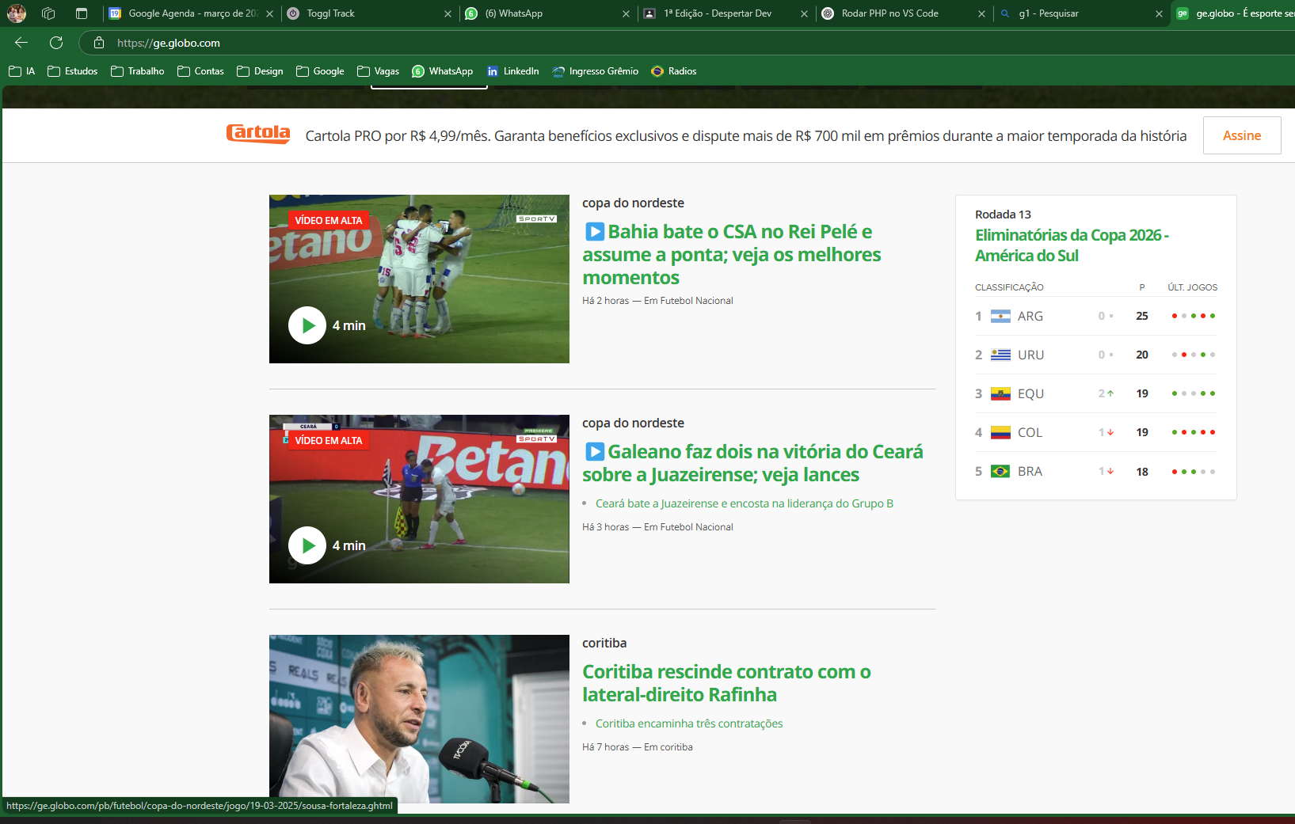
Imagine um site de notícias. Sem PHP, teríamos que escrever uma página HTML para cada notícia. Com PHP, o conteúdo vem do banco de dados e é carregado automaticamente, sem precisar criar uma nova página manualmente.

Slide 4
📌 Definição de PHP
✅ PHP significa "Hypertext Preprocessor".
✅ Foi criado em 1994 por Rasmus Lerdorf.
✅ É uma das linguagens mais populares para desenvolvimento web.

Slide 5
📌 O que o PHP pode fazer?
✅ Criar sites e páginas dinâmicas.
✅ Processar formulários (como login e cadastros).
✅ Interagir com bancos de dados (MySQL, PostgreSQL etc.).
✅ Criar APIs e sistemas completos.

Slide 6
📌 Onde o PHP é usado?
✅ WordPress (35% dos sites da web).
✅ Facebook (originalmente escrito em PHP).
✅ Laravel (framework PHP moderno).

Slide 7
📌 Por que aprender PHP?
✅ Fácil de aprender para iniciantes.
✅ Código aberto e gratuito.
✅ Compatível com HTML e JavaScript.
✅ Muito utilizado no mercado de trabalho.

Slide 8
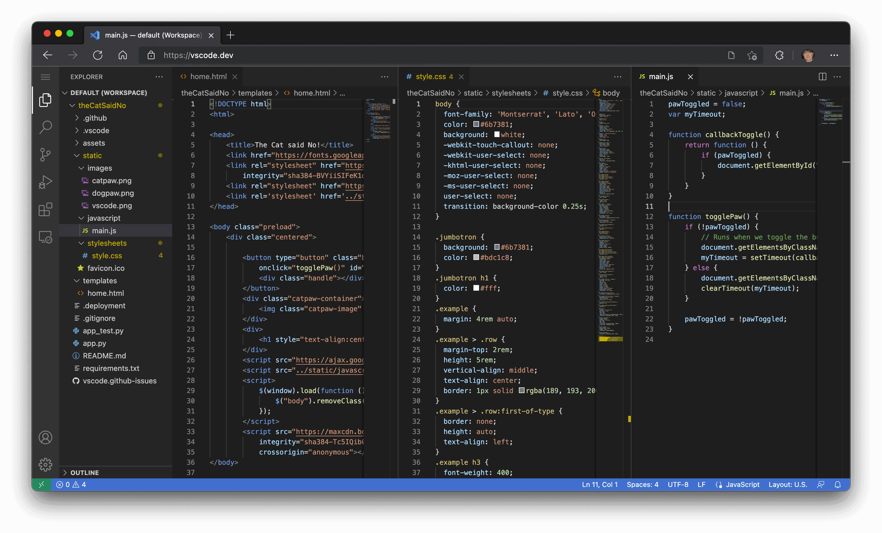
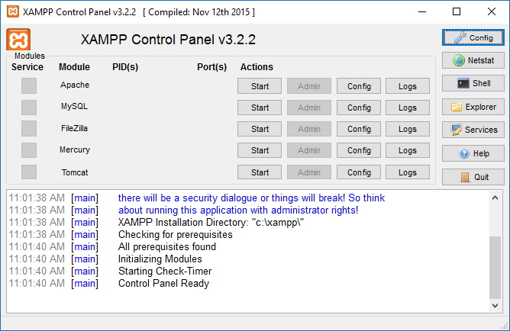


Configurando ambiente de trabalho
📌 Softwares necessários:
XAMPP (ou WAMP) para rodar o servidor local.
Visual Studio Code (ou outro editor de texto).

Slide 9
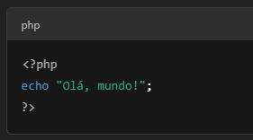
Configurando ambiente de trabalho
📌 Passo a passo:
Instalar e abrir o XAMPP.
Iniciar o servidor Apache.
Criar a pasta do projeto dentro de C:\xampp\htdocs\.
Criar um arquivo index.php para testar.
Acessar no navegador: http://localhost/meu_projeto/index.php

Slide 10
📌 Regras Básicas:
✅ O código PHP deve estar entre <?php ... ?>
✅ Cada comando termina com ;

Slide 11
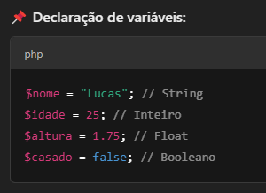
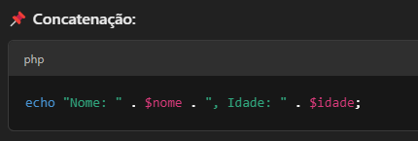
📌 Variáveis e Tipos de Dados:

Slide 12
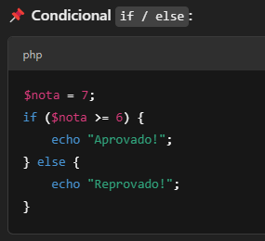
📌 Estruturas Condicionais:

Slide 13
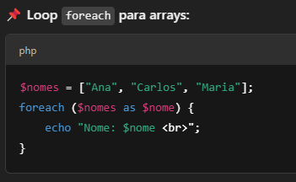
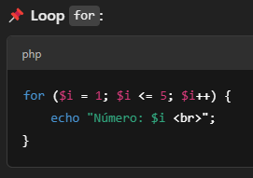
📌 Laços de Repetição:

Slide 14
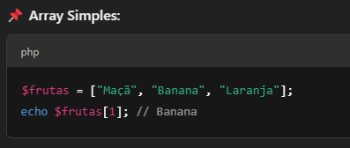
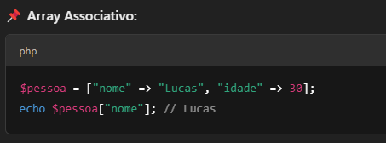
📌 Arrays:

Slide 15
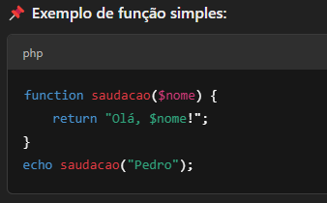
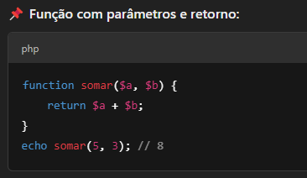
📌 Criando Funções:

Slide 16
Obrigado
Téc Desenvolvimento de Sistemas
Pablo Garcia
PHP

